Slide 1

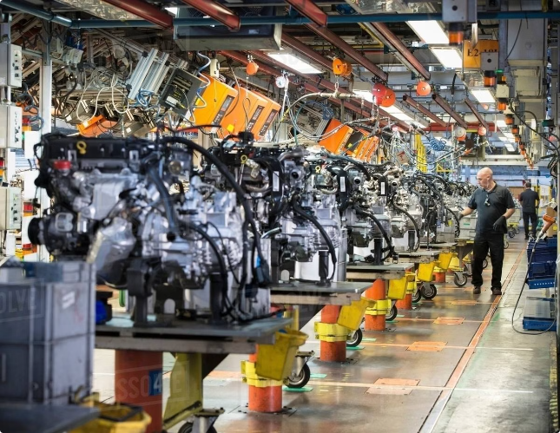
Manajemen Produksi: Mengoptimalkan Proses Produksi
Manajemen produksi adalah disiplin ilmu yang penting bagi setiap organisasi yang terlibat dalam pembuatan barang atau jasa. Dengan menerapkan prinsip-prinsip manajemen yang efektif, perusahaan dapat meningkatkan efisiensi, kualitas, dan produktivitas proses produksi mereka. Dalam modul ini, kita akan menjelajahi konsep dasar manajemen produksi, ruang lingkupnya, serta fungsi-fungsi kuncinya seperti perencanaan, pengorganisasian, pengarahan, dan pengendalian.

Slide 2
Sistem Produksi: Mengoptimalkan Alur Kerja
Faktor Produksi
Tipe Proses Produksi
Manfaat Produksi
Sistem produksi bergantung pada lima faktor utama: material, mesin, manusia, modal, dan metode. Mengoptimalkan penggunaan dan koordinasi di antara kelima faktor ini adalah kunci untuk mencapai efisiensi dan produktivitas yang tinggi.
Proses produksi dapat dibedakan menjadi dua tipe: proses produksi terus-menerus (continuous process) dan proses produksi terputus-putus (intermittent). Pemilihan tipe proses yang tepat tergantung pada karakteristik produk dan kebutuhan pasar.
Proses produksi dapat menciptakan berbagai jenis manfaat, seperti manfaat dasar, bentuk, waktu, tempat, dan kepemilikan. Memahami jenis manfaat yang ingin diciptakan akan membantu perusahaan merancang proses produksi yang efektif.

Slide 3


Perencanaan Produksi: Kunci Keberhasilan
1
Perencanaan Produksi
Perencanaan produksi meliputi penentuan jenis barang atau jasa yang akan diproduksi, perencanaan pengadaan dan penanganan sumber daya, serta penentuan jumlah dan jenis mesin yang akan digunakan.
2
Pengorganisasian
Pengorganisasian mencakup penentuan, pengelompokan, dan pengaturan berbagai aktivitas, penempatan orang-orang yang dibutuhkan, serta penyediaan alat-alat yang diperlukan untuk mencapai tujuan perusahaan.
3
Pengendalian
Pengendalian produksi bertujuan untuk memastikan aktivitas perusahaan sesuai dengan rencana, melalui proses pemantauan, deteksi penyimpangan, dan tindakan korektif yang tepat waktu.

Slide 4

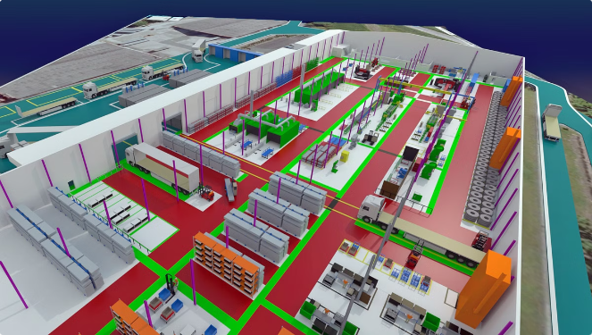
Tata Letak Fasilitas: Meningkatkan Efisiensi
Jarak Angkutan Minimum
Tata letak fasilitas yang baik harus meminimalkan jarak perpindahan material, barang, dan pekerja, sehingga meningkatkan efisiensi proses produksi.
Arus Material Lancar
Alur material yang terencana dengan baik akan memastikan proses produksi berjalan dengan lancar, tanpa hambatan atau kemacetan.
Fleksibilitas Ruangan
Tata letak yang fleksibel memungkinkan perusahaan untuk menyesuaikan dengan perubahan kebutuhan di masa depan, seperti penambahan kapasitas atau diversifikasi produk.
Biaya Minimum
Perencanaan tata letak yang optimal dapat meminimalkan biaya keseluruhan, termasuk biaya konstruksi, operasional, dan pemeliharaan.

Slide 5

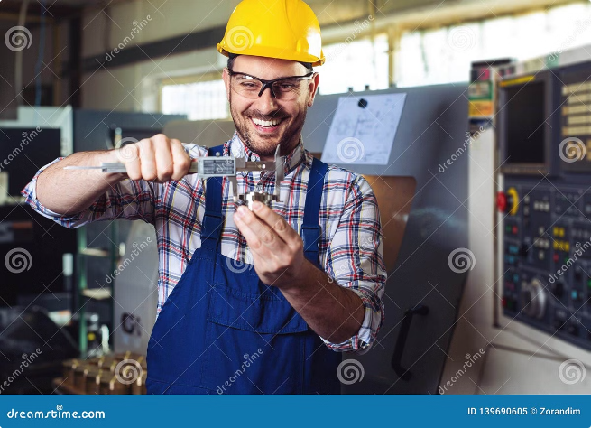
Pengendalian Kualitas: Menjaga Keunggulan Produk
1
Penetapan Standar Kualitas
Perusahaan harus menentukan standar kualitas yang jelas untuk setiap produk, mencakup ukuran, daya tahan, warna, bentuk, dan lain-lain.
2
Pemeriksaan Berkala
Proses pemeriksaan kualitas harus dilakukan secara rutin, mulai dari bahan baku, barang dalam proses, hingga barang jadi, untuk memastikan kesesuaian dengan standar.
3
Perbaikan Berkelanjutan
Pengendalian kualitas yang efektif memungkinkan perusahaan untuk terus memperbaiki proses produksi dan meningkatkan kualitas produk secara berkelanjutan.

Slide 6


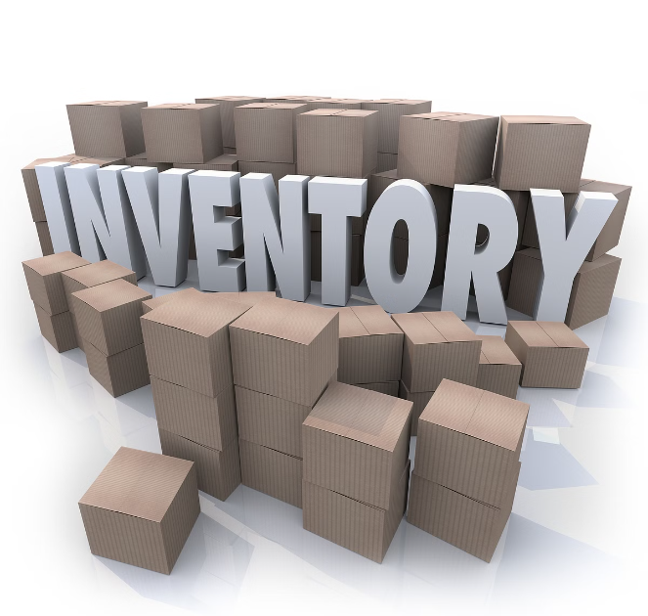



Manajemen Persediaan: Menjaga Keseimbangan
Persediaan Transit
Persediaan yang digunakan untuk memindahkan barang dari satu tempat ke tempat lain, seperti dari pemasok ke pabrik atau dari pabrik ke distributor.
Persediaan Pengaman
Persediaan tambahan yang disimpan untuk mengantisipasi ketidakpastian permintaan atau pasokan, sehingga menjaga kelancaran produksi.
Persediaan Antisipatif
Persediaan yang diadakan untuk mengantisipasi peningkatan permintaan di masa mendatang, seperti menjelang hari raya.
Persediaan Siklus
Persediaan yang digunakan untuk memenuhi pesanan dalam jumlah tertentu atau dalam batch produksi.

Slide 7





Teknologi dalam Manajemen Produksi
Perencanaan Produksi
Teknologi dapat membantu perencanaan produksi yang lebih akurat, seperti peramalan permintaan, penjadwalan produksi, dan pengendalian persediaan.
Otomasi Proses
Penerapan teknologi otomasi, seperti robotik dan sistem kontrol digital, dapat meningkatkan efisiensi, produktivitas, dan konsistensi kualitas produksi.
Pengendalian Kualitas
Teknologi pemantauan dan inspeksi canggih memungkinkan deteksi dini masalah kualitas dan perbaikan proses produksi yang lebih cepat.

Slide 8

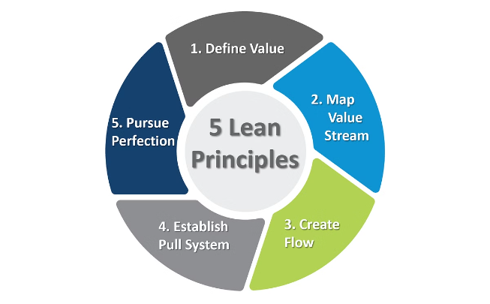
Manajemen Produksi Modern
Efisiensi
Mengoptimalkan penggunaan sumber daya untuk meningkatkan produktivitas
Fleksibilitas
Kemampuan beradaptasi dengan cepat terhadap perubahan permintaan atau teknologi
Kualitas
Menjaga konsistensi kualitas produk melalui pengendalian yang ketat
Inovasi
Mengembangkan proses dan produk baru untuk meningkatkan daya saing

Slide 9
Peran Manajer Produksi
Kepemimpinan
Pengambilan Keputusan
Inovasi
Manajer produksi harus memiliki kemampuan kepemimpinan yang kuat untuk memotivasi tim, mengelola konflik, dan mendorong perbaikan berkelanjutan.
Manajer produksi harus mampu mengambil keputusan yang tepat dan cepat berdasarkan analisis data, untuk menjaga kelancaran dan efisiensi produksi.
Manajer produksi harus proaktif dalam mengidentifikasi peluang perbaikan dan mengimplementasikan solusi inovatif untuk meningkatkan kinerja produksi.

